Slide 1
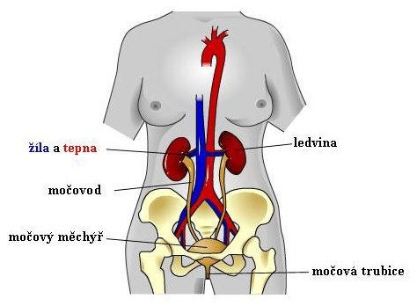
VYLUČOVACÍ SOUSTAVA
RADIM SEMERÁK
8.A

Slide 2
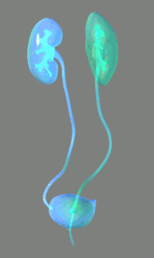
VYLUČOVACÍ SOUSTAVA ČLOVĚKA
Zpracovává vodu a vylučuje z těla moč, která je tvořena v ledvinách
Z ledvin protékají močovody -> do močového měchýře a odtud –> do močové trubice
Je to ústrojí, které zbavuje organismus škodlivých látek

Slide 3
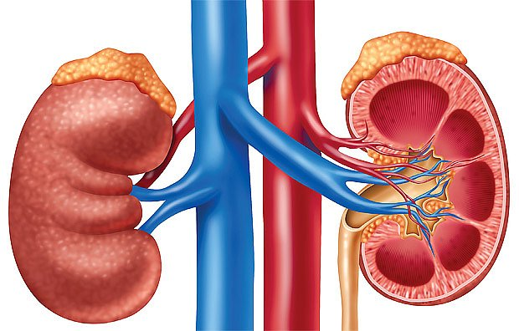
ORGÁNY VYLUČOVACÍ SOUSTAVY
LEDVINY
Je to hlavní vylučovací ústrojí, které z těla odstraňuje škodlivé látky
Regulují objem vody a obsah soli v těle
Délka jedné ledviny je přibližně na délku 12 cm a na šířku 6 cm
Onemocnění: chronické onemocnění ledvin (CKD), zánět ledvin, ledvinové kameny

Slide 4
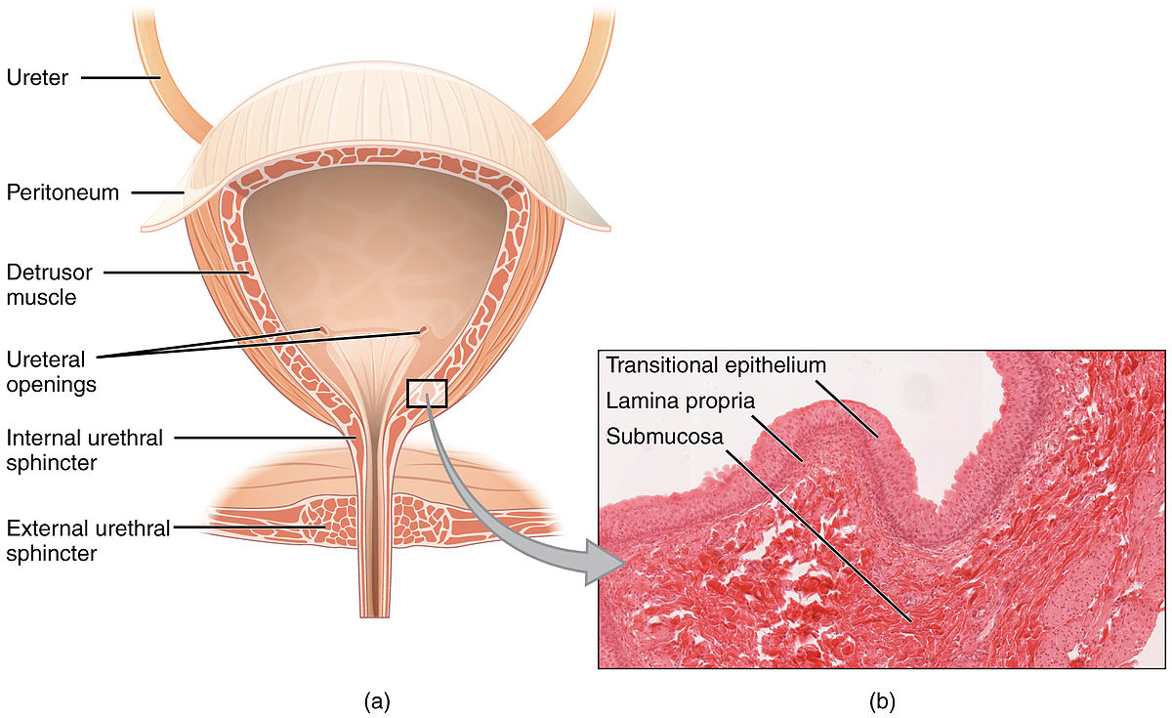
ORGÁNY VYLUČOVACÍ SOUSTAVY
MOČOVÝ MĚCHÝŘ
Je tvořen stěnami hladké svaloviny
Uchovává se v něm moč, má objem 600 – 1200 ml
Při naplnění 150 – 400 ml moči má člověk tendenci močit
Onemocnění: nádor močového měchýře, zánět močových cest, močové kameny
Video:https://www.youtube.com/watch?v=Oq2pjtC73ts

Slide 5

DĚKUJI ZA POZORNOST!
Zdroje: https://cs.wikipedia.org/wiki/Vylu%C4%8Dovac%C3%AD_soustava, https://www.google.com/search?q=vylu%C4%8Dovac%C3%AD+soustava&sxsrf=ALeKk01iwByG1hzdGaWzRIGzBJ9oHOSGvQ:1588851669113&source=lnms&tbm=isch&sa=X&ved=2ahUKEwiOhNra1aHpAhVTC2MBHXO0AfUQ_AUoAXoECBEQAw&biw=1030&bih=618, učebnice Přírodopis 8. ročník

